Slide 1



ANGLAIS
Bilan de compétences CM2
Livret de l’enseignant
ACTIVITÉS D'ÉVALUATION DE L'ÉLÈVE
CONSIGNES DE PASSATION
CORRIGÉS
SUPPORTS À IMPRIMER
RÉCAPITULATIF DES CONNAISSANCES / CAPACITÉS ÉVALUÉES

Slide 2


PRÉSENTATION
Chers collègues,
À la fin du cycle 3, les élèves devront avoir acquis le niveau A1 et deux compétences du niveau A2 du Cadre Européen Commun de Référence.
Afin de vous accompagner dans la validation obligatoire du niveau A1, le groupe départemental Langues Vivantes met à la disposition des écoles un protocole d'aide à l'évaluation des 5 compétences langagières du CECRL en Anglais.
Cet outil est conçu pour vous aider. Il peut être utilisé partiellement ou dans sa totalité. Pour éviter une surcharge de travail d'évaluations en fin d'année, nous vous suggérons de répartir la validation des items du livret sur le second semestre (en cohérence avec votre progression et en fonction du rythme d'apprentissage de vos élèves).
Un temps de remédiation en fin d'année peut être envisagé pour les items non validés.
Vous trouverez quelques pistes de pratiques en annexe de ce livret de l’enseignant. Elles permettent la mise en œuvre d’une démarche actionnelle et favorisent l’acquisition de ces compétences. Réalisées de manière régulière, elles permettront aux élèves d’acquérir le niveau A1 du CECRL. (Voir fiche de validation jointe.)
Une progression spiralaire nous semble la plus adaptée pour réactiver et réinvestir les connaissances et compétences acquises tout au long du cycle.
Vous pourrez donc entraîner régulièrement vos élèves à :
- effectuer des tâches d’écoute de compréhension de plus en plus fines
- lire pour comprendre des énoncés et textes simples (différents supports)
- parler en continu et en interaction par le biais de jeux de rôles (saynète, cluedo, commerçant, correspondance…) mais aussi de jeux à règles pour privilégier la spontanéité ainsi que la formulation de questions et de réponses. Ces jeux favoriseront l’utilisation en situation de structures de plus en plus complexes.
- écrire de manière autonome et/ou avec des aides appropriées.
Toutes ces compétences peuvent être aussi travaillées à partir des albums de jeunesse.
Des outils pour accompagner vos pratiques sont disponibles sur les sites départemental et académique.
Le matériel d'évaluation comprend :
- un livret de l'élève *
- un livret de l'enseignant * : une notice explicative pour les consignes de passation, les corrigés, les supports nécessaires à l’expression orale, le récapitulatif des capacités et connaissances évaluées.
- des fichiers audio, disponibles : au format mp3.
Le matériel d’évaluation est disponible en téléchargement à l'adresse :
https://www.ac-caen.fr/dsden50/discip/languesvivantes/
PRÉSENTATION
Chers collègues,
À la fin du cycle 3, les élèves devront avoir acquis le niveau A1 et 2 compétences du niveau A2 du Cadre Européen Commun de Référence.
Afin de vous accompagner dans la validation obligatoire du niveau A1, le groupe départemental Langues Vivantes met à la disposition des écoles un protocole d'aide à l'évaluation des 5 compétences langagières du CECRL en Anglais.
Cet outil est conçu pour vous aider. Il peut être utilisé partiellement ou dans sa totalité. Pour éviter une surcharge de travail d'évaluations en fin d'année, nous vous suggérons de répartir la validation des items du livret sur le second semestre (en cohérence avec votre progression et en fonction du rythme d'apprentissage de vos élèves).
Un temps de remédiation en fin d'année peut être envisagé pour les items non validés.
Vous trouverez quelques pistes de pratiques en annexe de ce livre de l’enseignant. Elles permettent la mise en œuvre d’une démarche actionnelle et favorisent l’acquisition de ces compétences. Réalisées de manière régulière, elles permettront aux élèves d’acquérir le niveau A1 du CECRL. (Voir fiche de validation jointe.)
Une progression spiralaire nous semble la plus adaptée pour réactiver et réinvestir les connaissances et compétences acquises tout au long du cycle.
Vous pourrez donc entraîner régulièrement vos élèves à:
- effectuer des tâches d’écoute de compréhension de plus en plus fines
- lire pour comprendre des énoncés et textes simples (différents supports)
- parler en continu et en interaction par le biais de jeux de rôles (saynète, cluedo, commerçant, correspondance…) mais aussi de jeux à règles pour privilégier la spontanéité ainsi que la formulation de questions et de réponses. Ces jeux favoriseront l’utilisation en situation de structures de plus en plus complexes.
- écrire de manière autonome et/ou avec des aides appropriées.
Toutes ces compétences peuvent être aussi travaillées à partir des albums de jeunesse.
Des outils pour accompagner vos pratiques sont disponibles sur les sites départemental et académique.
Le matériel d'évaluation comprend :
- un cahier de l'élève *
- un livret de l'enseignant * : une notice explicative pour les consignes de passation, les corrigés, les supports nécessaires à l’expression orale, le récapitulatif des capacités et connaissances évaluées.
- des fichiers audio, disponibles :
► au format mp3, sur l’espace Langues Vivantes Départemental du site de la Direction des Services Départementaux de l'Éducation Nationale de l’Orne :
(* les livrets sont également disponibles en téléchargement à l'adresse ci-dessus)
lien vers le site
Pour une question ou une demande de renseignements, vous pouvez adresser à tout moment un courrier électronique à : @ac-caen.fr

Slide 3

Niveau A1 COMPRENDRE -ECOUTER | Je peux comprendre des mots familiers et des expressions très courantes au sujet de moi-même, de ma famille et de l'environnement concret et immédiat, si les gens parlent lentement et distinctement.
Activité 1 :
Exercice 1 :Tu vas entendre des textes dits dans quatre langues. Retrouve le texte qui est dit en anglais et mets une croix au bon endroit dans le tableau.
Tu entendras la série deux fois.
Écoute et complète le tableau.
CO activité1 EX1
Texte 1 | Texte 2 | Texte 3 | Texte 4
 |  | ✓
Exercice 2: Tu vas entendre des séries de trois mots. Dans chacune d'elle, retrouve l'intrus et coche la case correspondant à sa position dans la série.
Tu entendras chaque série deux fois.
Série n° 1 : L'intrus est le ...
q mot n° 1 q mot n° 2 ☑ mot n° 3
Série n° 2 : L'intrus est le ...
q mot n° 1 q mot n° 2 ☑ mot n° 3
Série n° 3 : L'intrus est le ...
☑ mot n° 1 q mot n° 2 q mot n° 3
Série n° 4 : L'intrus est le ...
q mot n° 1 ☑ mot n° 2 q mot n° 3
Série n° 5 : L'intrus est le ...
☑ mot n° 1 q mot n° 2 q mot n° 3
Série n° 6 : L'intrus est le ...
☑ mot n° 1 q mot n° 2 q mot n° 3
CO activité1 EX2
☞
Pour la correction, vous pourrez indiquer la réussite de l’activité en cochant la case (activité réussie à partir de 5 réponses correctes).

Slide 4
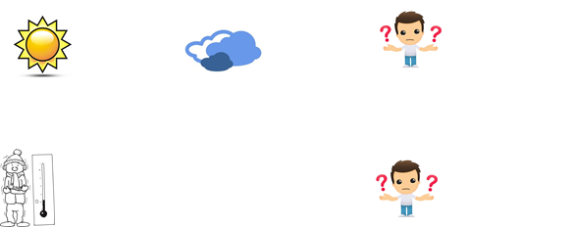
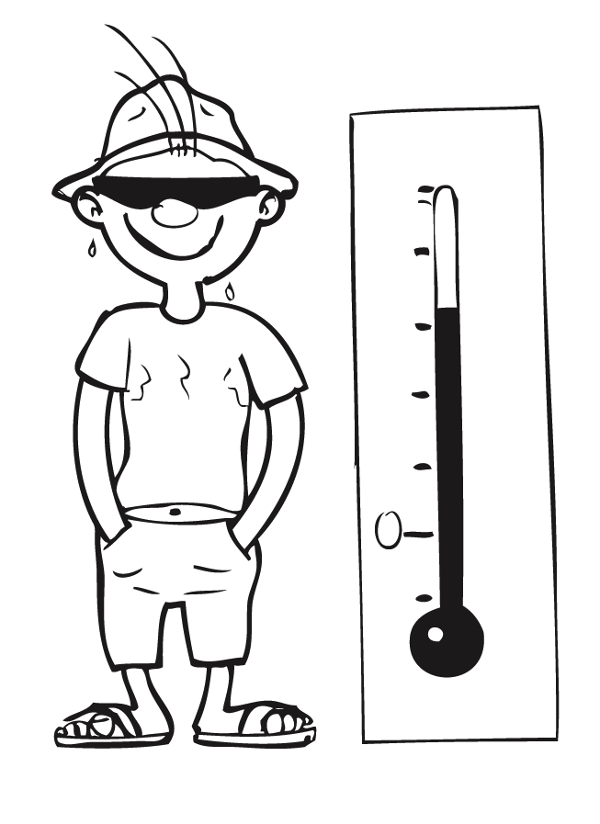
Activité 2: Tu vas entendre une conversation deux fois. Écoute attentivement puis réponds à ces deux questions en cochant la bonne réponse.
Exercice 1 :
1) Ce que tu viens d'entendre se passe :
☑ dans une maison  dans un supermarché  au marché
2) Que font les deux personnages ?
❑ ils préparent un repas ☑ ils écrivent la liste des courses  ils partent en pique-nique
CO activité2 EX1
Exercice 2 :
Écoute les extraits suivants. Réponds ensuite à chaque question posée en entourant la bonne réponse.
Tu entendras chaque extrait deux fois.
  extrait n° 1 : (2 questions)
Le temps est…
Il fait…
CO activité2 EX2
  extrait n° 2 : entoure ce que James doit acheter. (Pour t'aider pendant la première écoute, seuls les passages importants ont été conservés.)
Activité 3 : Tu vas entendre une conversation deux fois. Écoute attentivement puis réponds à ces
deux questions en cochant la bonne réponse.
1) Ce que tu viens d'entendre se passe :
dans une maison dans un supermarché au marché
q q q
2) Que font les deux personnages ?
ils préparent un repas ils écrivent la liste des courses ils partent en pique-nique
q q q
2) Quels sont les personnages de cette histoire ?
q un enseignant et deux élèves en évaluation
q trois amis qui discutent
q deux candidats à un jeu et un animateur

Slide 5

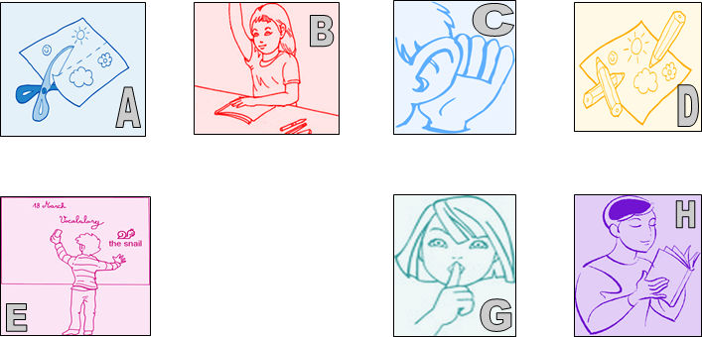

  extrait n° 3 : (3 questions)
a) Combien faut-il acheter d'œufs ?
6 ☑ 8  ce n’est pas dit dans l’extrait 
b) Quelle heure est-il ?
6 heures  8 heures  ce n’est pas dit dans l’extrait ☑
c) James doit-il aller chez le boulanger ?
oui ☑ non  ce n’est pas dit dans l’extrait 
Exercice 3 : Tu vas entendre une série de consignes de classe. À chaque fois, écris la lettre de l'illustration qui correspond en face du numéro de la consigne entendue, comme dans l'exemple.
Conseil pour l’enseignant : avant de commencer l’écoute, s’assurer que les élèves ont bien compris ce que représentent les illustrations (en français).
CO activité2 EX3
Correction : 1 : C 2 : H 3 : E 4 : F 5 : B
☞
Pour la correction des trois exercices de l’activité2, vous pourrez indiquer la réussite de l’activité en cochant la case.
(activité réussie à partir de 9 réponses correctes sur la totalité de l’activité2).

Slide 6
niveau A1 PARLER EN INTERACTION | Je peux communiquer, de façon simple, à condition que l'interlocuteur soit disposé à répéter ou à reformuler ses phrases plus lentement et à m'aider à formuler ce que j'essaie de dire. Je peux poser des questions simples sur des sujets familiers ou sur ce dont j’ai immédiatement besoin, ainsi que répondre à de telles questions.
Activité 3:
a) Tu vas poser 4 questions à ton professeur et tu attends à chaque fois qu’il te réponde.
……………………………..
……………………………..
……………………………..
……………………………..
b) Au tour de ton professeur de te poser 4 questions. Toi aussi tu dois lui répondre à chaque fois.
……………………………..
……………………………..
……………………………..
……………………………..
 Les éléments évalués seront déterminés par la programmation de la classe.
☞
Pour la correction, vous pourrez indiquer la réussite de l’activité en cochant la case
(activité réussie à partir de 3 questions correctes avec d’éventuelles sollicitations).
 Les éléments évalués seront déterminés par la programmation de la classe.
☞
Pour la correction, vous pourrez indiquer la réussite de l’activité en cochant la case
(activité réussie à partir de 3 réponses correctes avec d’éventuelles sollicitations).
niveau A1 PARLER EN CONTINU | Je peux utiliser des expressions et des phrases simples pour décrire mon lieu d'habitation et les gens que je connais.
Activité 4:
Pioche un personnage que tu devras présenter. Pense à utiliser la troisième personne du singulier.
Voici les informations que tu devras donner en reprenant ce qui figure sur ta fiche :
Dire qui il/elle est.  Dire où il/elle habite
❑ Dire quel âge il/elle a..  Dire si il/elle a des frères, des sœurs.
❑ Dire ce qu’il/elle aime et ce qu’il/elle n’aime pas.  Donner son numéro de téléphone.
❑ Dire ce qu’il/elle fait comme sport.  Dire si il/elle a un animal familier
☞
Pour la correction, vous pourrez indiquer la réussite de l’activité en cochant la case (activité réussie à partir de 5 phrases correctes (structures langagières et utilisation du lexique adéquat)
Bilan de compétences cycle 3 - DSDEN de la Manche - Livret de l'enseignant

Slide 7

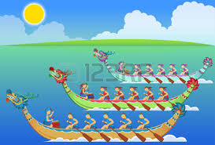
Elément de programme cycle 3 PARLER EN CONTINU | Reproduire un modèle oral (répéter, réciter...).
PC activité5 EX1 ( La comptine est à apprendre avant de faire l’évaluation)
Activité 5:
Exercice 1 : récite la comptine
Row, row, row
Row, row, row your boat
Gently down the stream.
Merrily, merrily, merrily, merrily,
Life is just a dream
Row, row, row your boat
Gently down the stream.
If you see a crocodile,
Maybe will you scream.

L’apprentissage de cette comptine peut faire l’objet d’un rituel
UNIQUEMENT A L’ORAL en début ou en fin de séance
(Etre vigilant au respect de la phonologie !)
Exercice 2 : Répète les phrases que tu entends.
1 - The teacher is happy.
2 - I don’t like bananas.
3 - How many potatoes do you want?
PC activité5 EX2
☞
Pour la correction des deux exercices de l’activité 5, vous pourrez indiquer la réussite de l’activité en cochant la case
(activité réussie si la phonologie est respectée).

Slide 8


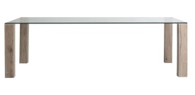



Elément de programme niveau A1 ECRIRE | Copier des mots isolés et des textes courts.
Activité 6 :
Recopie le texte suivant sans erreur. Fais bien attention aux majuscules et à la ponctuation.
Row, row, row your boat
Gently down the stream.
Merrily, merrily, merrily, merrily,
Life is just a dream.
☞
Pour la correction, vous pourrez indiquer la réussite de l’activité en cochant la case
(aucune erreur de copie).
niveau A1 ECRIRE | Je peux écrire une courte carte postale simple, par exemple de vacances. Je peux porter des détails personnels dans un questionnaire, inscrire par exemple mon nom, ma nationalité et mon adresse sur une fiche d'hôtel.
Activité 7 : Sous chaque image, écris une phrase pour dire ce que tu vois.
☞
Pour la correction, vous pourrez indiquer la réussite de l’activité en cochant la case à partir de 2 phrases correctes produites (sont considérées comme fausses les phrases qui n’ont pas de sens. On ne tient pas compte de l’orthographe ni de la ponctuation sous réserve que les mots et les phrases soient compréhensibles).

Slide 9
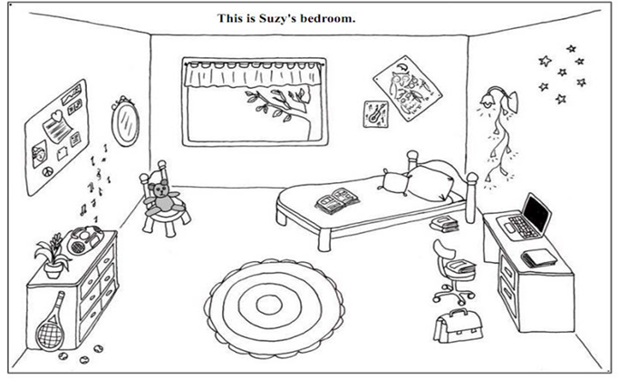
niveau A1 LIRE | Je peux comprendre des noms familiers, des mots ainsi que des phrases très simples, par exemple dans des annonces, des affiches ou des catalogues.
Activité 8:
Exercice 1 : Lis attentivement la carte postale suivante. Réponds ensuite aux questions en cochant la bonne réponse.
Avec qui Sally voyage-t-elle ? | Avec ses parents.
 | Avec son frère.
 | Avec sa classe.
 | Avec un ami.
Quel jour écrit - elle ? | Un lundi.
 | Un mercredi.
 | Un jeudi.
 | Un dimanche.
Quel temps fait-il pendant sa visite ? | Il fait très froid.
 | Elle n’en parle pas.
 | Il pleut beaucoup.
 | Il fait très beau.
Comment trouve - t - elle la ville ? | Bruyante
 | Belle
 | Polluée
 | Trop grande
Dans quelle ville se trouve Sally ? | Cardiff
 | Manchester
 | Londres
 | Exeter
Que dit Sally à propos de Buckingham Palace ? | Elle ne dit rien.
 | C’est très grand.
 | C’est très beau.
 | C’est très laid.
Exercice 2 :
 | VRAI | FAUX
She likes tennis and music. | ✓
She’s got two computers. |  | ✓
Suzy’s schoolbag is under the window. |  | ✓
Her teddy bear is on a chair. | ✓
There are books. | ✓

Slide 10
Exercice 3 : Lis les devinettes. Reporte le numéro de chaque devinette après le nom de l’animal correspondant.
I like milk. I’ve got two ears. I don’t like dogs. | I have no legs. I am long. I can be dangerous. | I am black. I have got eight legs. I eat mosquitos. | I am green. I can jump. I live in the water. | I am small and grey. I eat cheese. Cats love me.
1 | 2 | 3 | 4 | 5
L’araignée | 3 | La souris | 5 | La grenouille | 4 | Le chat | 1 | Le serpent | 2
☞
Pour la correction des trois exercices de l’activité 8, vous pourrez indiquer la réussite de l’activité en cochant la case (à partir de 10 réponses correctes).

Slide 11
BILAN DE COMPETENCES CYCLE 3
ANGLAIS
 | Non atteint | Partiellement atteint | atteint | dépassé
Comprendre à l’oral | Seulement activité 1 réussie. | Seulement activité 2 réussie. | 2 activités réussies. | Seulement 3 erreurs dans toute cette partie.
Parler en interaction | 1 activité réussie. | 2 activités réussies. | 3 activités réussies. | Seulement 4 erreurs dans toute cette partie.
Parler en continu | Phonologie non respectée pour la plupart des mots. | 1 dizaine de mots bien prononcés. | Respect de la phonologie. | Si schéma intonatif respecté.
Ecrire | Activité 6 réussie. | Activité 6 réussie + production d’une phrase correcte. | 2 activités réussies. | 3 ou 4 phrases correctes sont produites.
Lire | Seulement l’exercice 2 est réussi. | Entre 6 et 9 bonnes réponses. | 10 réponses correctes. | Seulement 5 erreurs.

Slide 12
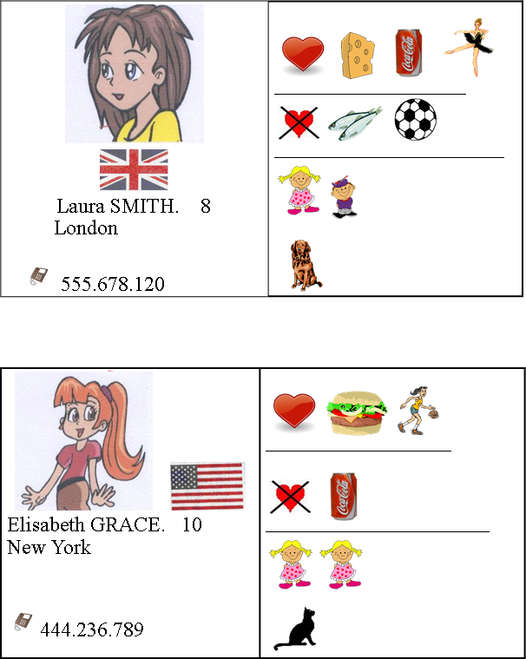
Annexe pour mener l’activité 4 : Parler en continu

Slide 13
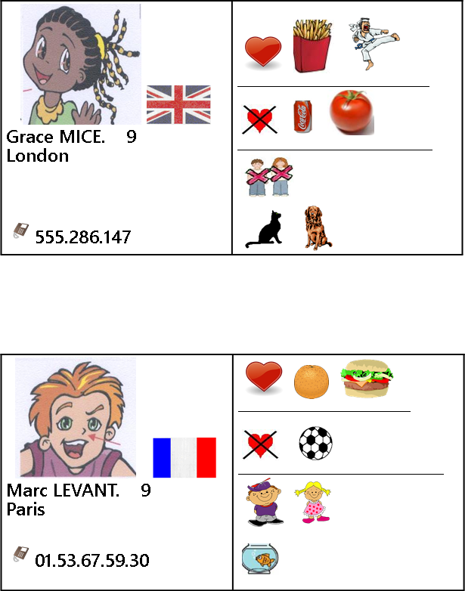

Slide 14
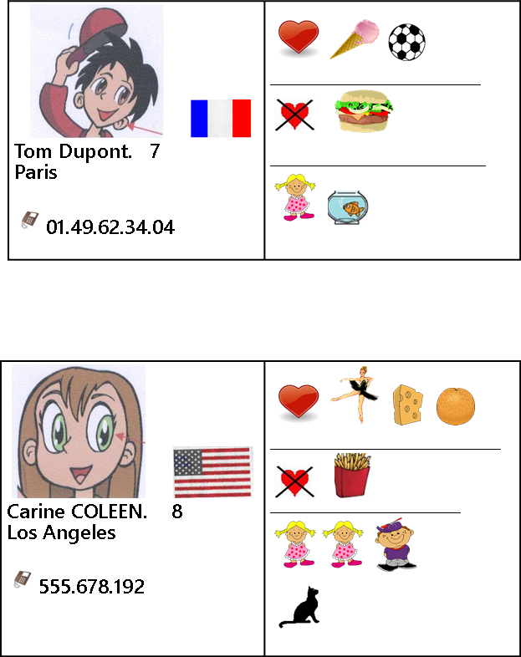

Slide 15
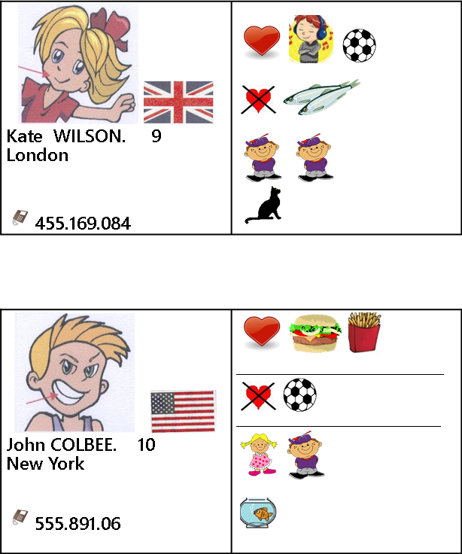

Slide 16
Annexes :
Voici quelques pistes de pratiques, s’inscrivant dans la démarche actionnelle, qui favoriseront l’acquisition de ces compétences :
 |  | Propositions de tâches supports à ces apprentissages
 |  | Jeux de rôles | Jeux à règles, jeux de cour, jeux de société | Avec album | Situations authentiques
PARLER EN INTERACTION (REAGIR ET DIALOGUER)
Communiquer en des termes simples et en utilisant des expressions élémentaires. | Se présenter | Jeux avec fiches d’identité. | Jeu du « Qui est-ce ? » |  | Etablir une correspondance scolaire ----- Echanger lors des sorties scolaires
 | Présenter quelqu’un.
 | Demander à quelqu’un de ses nouvelles et y réagir en utilisant les formules de politesse les plus élémentaires (accueil, prise de congé, souhait) | Jeu du restaurant, des douaniers, jeu du shopping …) | Jeu « Let’s go shopping ! »
 | Présenter des excuses
 | Répondre à des questions et en poser sur des sujets familiers, des besoins immédiats. | Jeux avec fiches de description, goûts ------- Jeu de l’inspecteur de police | Jeux de 7 familles ----- Réaliser/répondre à une enquête
 | Epeler des mots familiers. | Jeu du pendu
COMPRENDRE A L’ORAL
Comprendre les expressions élémentaires si l’interlocuteur parle lentement et distinctement | Comprendre les consignes de classe. |  | Simon says … Master and robot |  | Rituels de la classe
 | Comprendre des mots familiers et des expressions très courantes. | Quiz Find your partner | Bingo Jeu de l’oie Dessinez, c’est gagné ! | Tous les albums travaillés | Sorties scolaires, échanges, projections de films
 | Suivre des instructions courtes et simples.
 | Suivre le fil d’une histoire avec des aides appropriées. |  |  | Tous les albums travaillés | Projection de film ------ Heure du conte

Slide 17
PARLER EN CONTINU
S’exprimer en utilisant des termes simples et des expressions élémentaires au besoin avec des pauses pour chercher ses mots. | Reproduire un modèle oral. |  | Jeu de l’oie ----- Quiz | Dire le texte de l’album | Dire une comptine/une chanson
 | Utiliser des expressions et des phrases proches des modèles rencontrés lors des apprentissages. | Présenter le bulletin météo |  | Raconter un album créé en classe
 | Lire à haute voix et de manière expressive un texte bref après répétition. | Jouer une saynète |  | Lire le texte d’un album | Lire une lettre reçue ------- Lire une comptine apprise en classe
 | Raconter une histoire courte et stéréotypée. | Jeu de l’inspecteur | Jeu des contes | Raconter une histoire d’après un album
LIRE
Comprendre des énoncés et des textes brefs et simples. | Comprendre des textes courts et simples en s’appuyant sur des éléments connus (indications, informations) | Find your partner | Rallye lecture | Lire des albums de jeunesse, des imagiers |  | Utiliser un référentiel culturel des pays anglophones ------ Visite interactive d’un musée, d’une ville
 | Se faire une idée du contenu d’un texte informatif simple, accompagné éventuellement d’un document visuel. |  | Jeu de piste ------ Rallye photo
ECRIRE
Copier et produire des mots et des énoncés brefs et simples | Copier des mots isolés et des textes courts. | Ecrire une fiche de fabrication, une recette |  |  | Créer un calligramme
 | Ecrire un message électronique simple ou une courte carte postale en référence à des modèles. |  |  |  | Etablir une correspondance scolaire ----- Ecrire une carte de vœux
 | Renseigner un questionnaire. | Jeu de l’inspecteur |  |  | Réaliser une enquête
 | Produire de manière autonome quelques phrases sur soi-même, sur des personnages réels ou imaginaires. | Jeu des monstres | Créer un jeu des contes | Ecrire la légende d’un album, d’un imagier. | Créer un référentiel culturel des pays anglophones.
 | Ecrire sous la dictée des expressions connues. | Jeu de l’inspecteur | Written Chinese whispers

